Slide 2
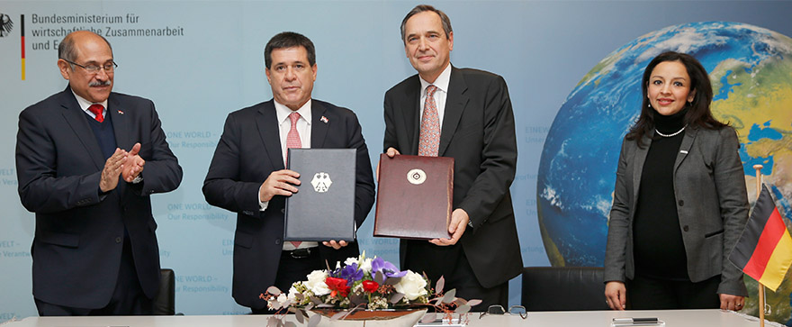

Slide 3
Manual del Tutor de Empresa
Describe el rol del Tutor como del Facilitador;
Define las funciones del Tutor;
Nombra los requisitos para ser Tutor;
Propone como recibir al aprendiz en la empresa;
Presenta las herramientas de planificación del Tutor: que son el Plan Curricular y el Plan de Rotación;
Ofrece formatos para el desarrollar del Plan de Rotación (vea anexo).

Slide 4
El rol del Tutor y del Facilitador
TUTOR DE EMPRESA
FACILITADOR
Ayuda a que se cumplan los objetivos pedagógicos de la FP Dual;
Da soporte necesario a las diferentes áreas involucradas en la institución;
Coordina, gestiona y organiza todas las actividades de FP Dual;
Nexo entre la institución y MoPaDual;
Responsable de programación y el seguimiento del proceso de aprendizaje.
Es el técnico en el lugar del trabajo/ aprendizaje;
Tiene a su cargo la formación del aprendiz y el adiestramiento practico;
Trabaja directamente con el aprendiz fomentando el trabajo en equipo, la responsabilidad y la capacidad en la resolución de problemas ;
Informa el tutor sobre avances y desafíos del aprendiz;
(Durante el proceso de formación existen varios facilitadores de acuerdo al plan de rotación)

Slide 5
Funciones del Tutor de Empresa
Diseñar y velar el plan formativo en la empresa que cuenta con contenidos y horarios;
Gestionar la documentación necesaria para la implementación;
Responsable de la integración del aprendiz en los procesos laborales;
Transmitir las actitudes, conocimientos y habilidades para el desempeño;
Actuar de mediador ante posibles conflictos;
Poner en ejecución el Plan de Rotación.

Slide 6
Instrumentos de planificación para el Tutor
El Manual del Tutor de Empresa propone dos documentos centrales para la planificación, que son:
Plan curricular para el aprendizaje en la empresa y
Plan de Rotación.

Slide 7
A. Plan curricular para el Aprendizaje en la Empresa
Incluye asignaturas y actividades de aprendizajes que se desarrollan en la empresa;
Es un instrumento de trabajo en la empresa;
Abarca 70% de la FP Dual;
Es estructurado y redactado de acuerdo a las actividades y procesos que se realice en la empresa;
Utiliza terminología comúnmente empleada en el mundo laboral;
Comprende las áreas de desempeño y las tareas laborales de aprendizaje, en las que el aprendiz se deberá desempeñarse;

Slide 9
B. Plan de Rotación
Es un instrumento ordenador en la empresa,
Para que el aprendiz conozca todas las funciones y tareas relevante en su profesión.
Acoge las particularidades de la empresa, estableciendo dónde desempeñarse,
En qué tareas laborales de aprendizaje,
Con quién y
Por cuánto tiempo.
(La elaboración del Plan de Rotación es responsabilidad del Tutor empresarial como conocedor de la empresa y además es quién define el tiempo necesario de aprendizaje en cada departamento y sección)

Slide 10
Objetivos de taller de hoy
Taller de planificación curricular
para el aprendizaje en la empresa.
Objetivos:
Identificar las áreas de la ANDE, donde se inserta el aprendiz,
Preparar un borrador del Plan de Rotación como instrumento ordenador;
Identificar funciones y tareas en los diferentes puestos de trabajo del profesional/ aprendiz;
Desarrollar un perfil de egresado según sección o departamento.

Slide 11
Documentación del taller de hoy
Acordar sobre la documentación de los productos de este taller.
Idea es generar una base de datos para:
que los Tutores puedan seguir desarrollando el Plan de Rotación y el Plan curricular empresarial,
estar preparado para el proximo taller del BIBB, que será sobre el desarrollo del Plan curricular empresarial.
Pregunta:
Como juntamos los resultados de hoy?
Fotos del pizarrón?
Pasar las presentaciónes de cada grupo a una memoria USB?

Slide 12
Introducción metodológica
Análisis de empresa (organigrama, mapa funcional, responsabilidades, cantidad de aprendices, etc.);
Desarrollar un borrador del Plan de Rotación (flujograma de procesos claves por departamento o sección respecto a servicio y/ o productos);
Descripción de los puestos del trabajo/ aprendizaje (especificar los pasos del Plan de Rotación identificando trabajos típicos del aprendizaje y describirlo);
Validación (perfil de salida, malla curricular empresarial, plan de rotación, cronograma dual, etc).

Slide 13
Tarea 1: Análisis de la empresa
Hacer una lista con el nombre de cada departamento y de las secciones. Presentar un organigrama, un mapa funcional y nombrar responsables, tutores, facilitadores y cantidad de aprendices.
Tiempo previsto en grupo: (20 Min.)
Presentar los resultados: (max. 10 Minutos cada grupo)

Slide 14
Tarea 2: Plan de rotación
Identificar los procesos claves según los productos y/ o servicios esperados como resultado de cada proceso por área (flujograma de procesos claves por departamento o sección respecto a servicio y/ o productos).
Actividad: Realizar un borrador inicial.
Tiempo previsto en grupo: (45 Min.)
Presentar los resultados: (max. 10 Minutos cada grupo)
(El resultado final es: Obtener un Plan de rotación que corresponda a las secuencias en la que se organiza el proceso de formación en la empresa)

Slide 15
Tarea 3: Identificar funciones y tareas
Identificar las funciones en cada área y detallar las tareas especificas del profesional/ aprendiz, a partir del análisis de procesos y áreas de trabajos descriptos en el Plan de Rotación.
Tiempo previsto en grupo: (45 Min.)
Presentar los resultados: (max. 10 Minutos cada grupo)

Slide 16
Tarea 4: Lista de competencias del futuro egresado
Indicar los conocimientos y habilidades necesarios para desempeñar las funciones y tareas que requieren las diferentes áreas de trabajo.
Esperamos que el aprendiz sea competente en…
Tiempo previsto en grupo: (45 Min.)
Presentar los resultados: (max. 10 Minutos cada grupo)

Slide 17
El Cronograma Dual como instrumento de planificación

Slide 18
Conclusiones y planificación de próximos pasos
Que hemos logrado hoy?
Que falta hacer para completar?
Estamos satisfechos?
Proximos pasos?
Quien, que, como y hasta cuando?

Slide 19
Anexo

Slide 20
Perfil del egresado
ELECTRICISTA INDUSTRIAL
Realizar el montaje e instalación de equipos electrotécnicos con el correspondiente mantenimiento preventivo de los artefactos y máquinas, según normas de seguridad.
(Según: Plan Curricular Dual del programa MoPaDual)

Slide 21
Competencia 1
Definición de competencia laboral:
“Conjunto de habilidades, conocimientos y actitudes necesarias para desempeñarse con eficiencia en el sector productivo.”

Slide 22
Competencia 2

Slide 23
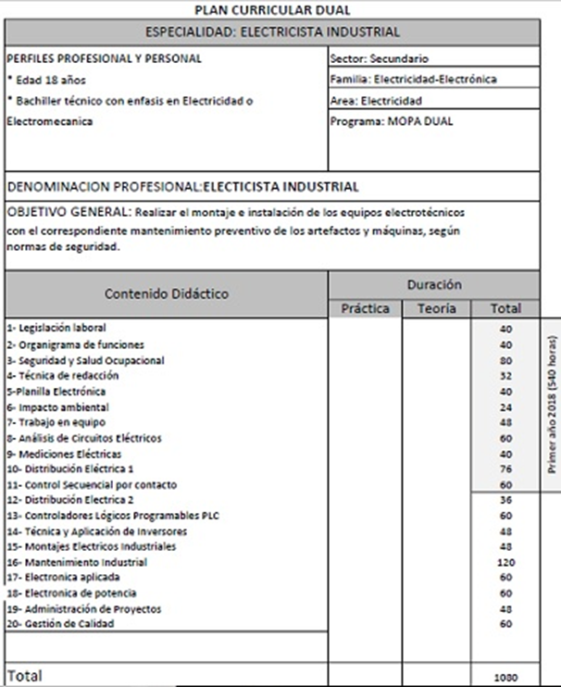

Slide 24
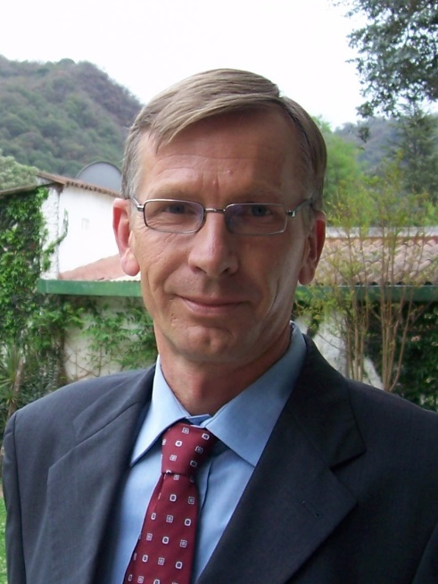
¡ Muchas Gracias !
Martin Klede
Consultor Técnico FP Dual
@ Dirección MoPaDual
SNPP Avda. Molas López N° 480
021 603 062 Int. 8132
martin.klede@snpp.edu.py

